Slide 1
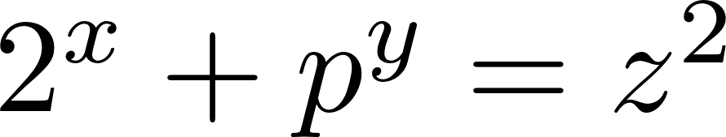
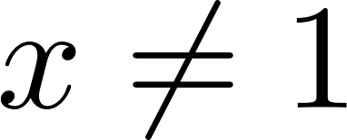
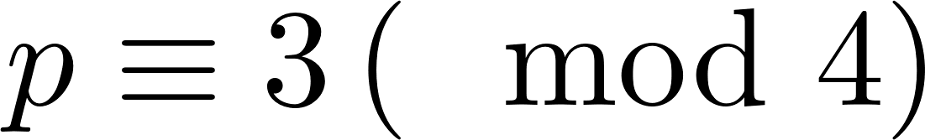
สมการไดโอแฟนด์ไทน์ เมื่อ และ
สุธน ตาดี
นำเสนอโดย
นางสาวชลธิชา พ่วงเฟื่อง
อาจารย์ที่ปรึกษา
ผศ. ดร.ทรงพล ศรีวงค์ษา

Slide 2
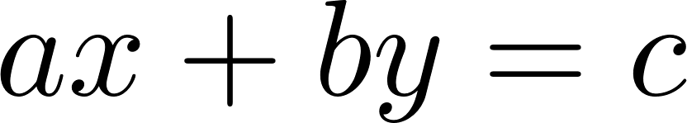
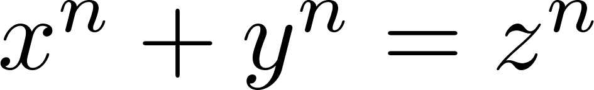
สมการไดโอแฟนด์ไทน์คืออะไร ?
สมการไดโอแฟนด์ไทน์ คือ สมการที่เราสนใจคำตอบที่เป็นจำนวนเต็ม ซึ่งอาจเป็นสมการดีกรีหนึ่ง
หรือดีกรีที่มากกว่าหนึ่ง อาจมีตัวแปรหนึ่งตัวหรือหลายตัวหรืออาจเป็นระบบสมการที่กำหนดตัวแปร
มากกว่าจำนวนของสมการ เช่น
เป็นต้น
สมการ และ คือตัวอย่างของสมการไดโอแฟนไทน์
อย่างไรก็ตาม ในการหาคำตอบที่เป็นจำนวนเต็มของสมการ เราจะไม่ค่อยพบทฤษฎีบททั่ว ๆ ไป
ที่สามารถประยุกต์ใช้ได้กับสมการหลาย ๆ ประเภท แต่เรามักจะพบเทคนิคเฉพาะที่ใช้ในการแก้สมการในแต่ละรูปแบบเท่านั้น

Slide 3



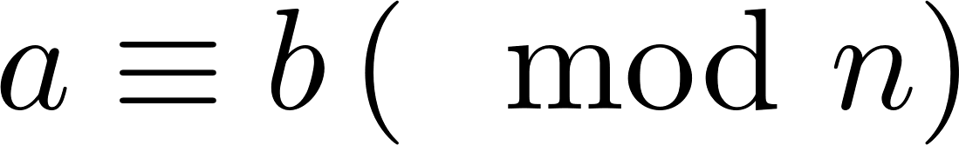
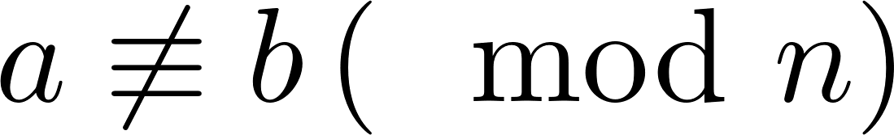
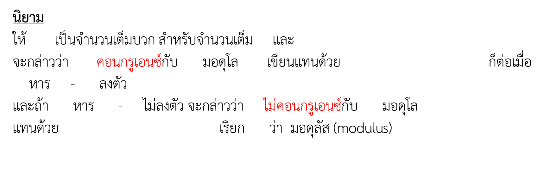
นิยามและคุณสมบัติของคอนกรูเอนซ์
นิยาม
ให้ เป็นจำนวนเต็มบวก สำหรับจำนวนเต็ม และ
จะกล่าวว่า คอนกรูเอนซ์กับ มอดุโล เขียนแทนด้วย ก็ต่อเมื่อ
หาร - ลงตัว
และถ้า หาร - ไม่ลงตัว จะกล่าวว่า ไม่คอนกรูเอนซ์กับ มอดุโล
แทนด้วย เรียก ว่า มอดุลัส (modulus)

Slide 4
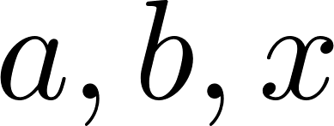

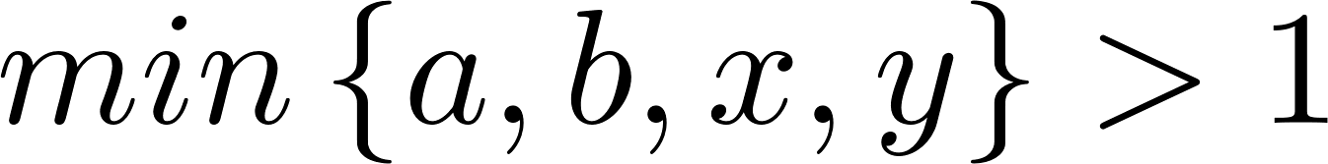
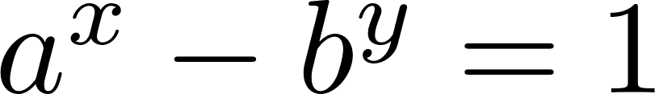
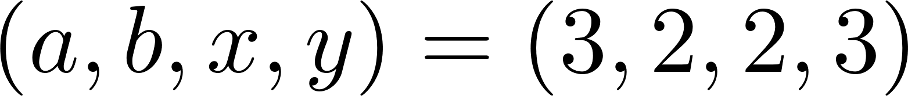
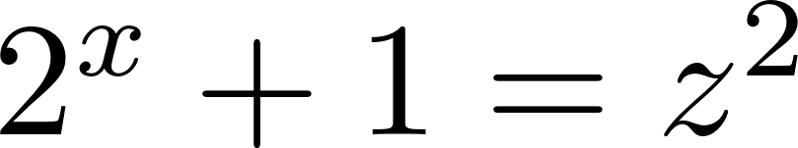
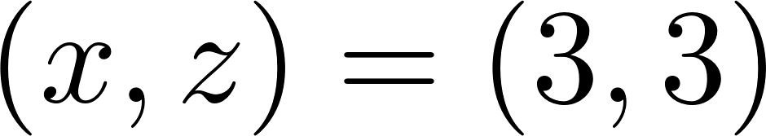
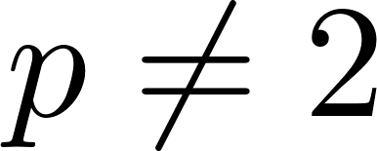
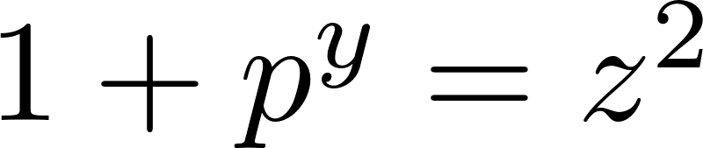
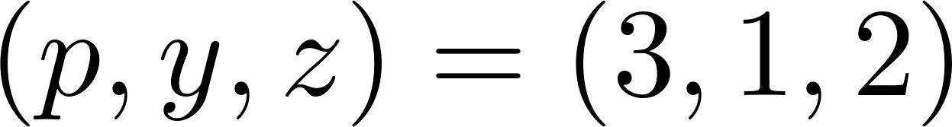


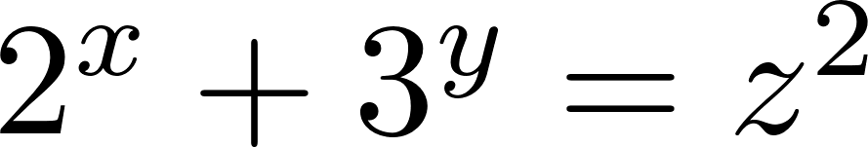
ทฤษฎีบท 1 [3] (ข้อความคาดการณ์กาตาลัน) ให้ และ เป็นจำนวนเต็ม โดยที่ จะได้ว่า สมการไดโอแฟนไทน์ มีผลเฉลยเพียงผลเฉลยเดียว คือ ทฤษฎีบท 2 [5] สมการไดโอแฟนไทน์ มีผลเฉลยที่เป็นจำนวนเต็มที่ไม่เป็นลบเพียงผลเฉลยเดียว คือ ทฤษฎีบท 3 [2] ถ้า แล้วสมการไดโอแฟนไทน์ มีผลเฉลยที่เป็นจำนวนเต็มที่ ไม่เป็นลบเพียงผลเฉลยเดียว คือ ทฤษฎีบท 4 [1] ถ้า เป็นจำนวนคู่ และ แล้วสมการไดโอแฟนไทน์ มีผลเฉลยที่เป็นจำนวนเต็มที่ไม่เป็นลบอยู่ในรูปแบบต่อไปนี้เท่านั้น คือ เมื่อ เป็นจำนวนเต็มที่ไม่เป็นลบ ทฤษฎีบท 5 [4] สมการไดโอแฟนไทน์ มีผลเฉลยที่เป็นจำนวนเต็มที่ไม่เป็นลบ เพียงสามผลเฉลย คือ

Slide 5
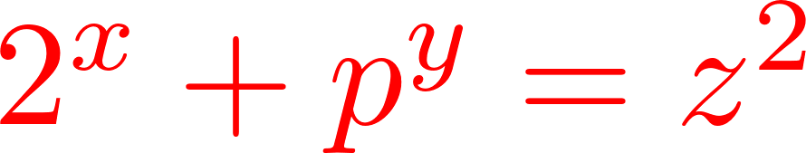
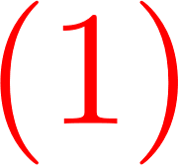

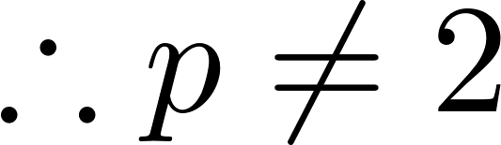
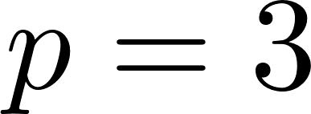
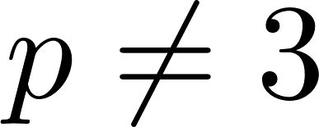
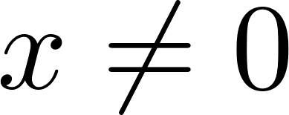
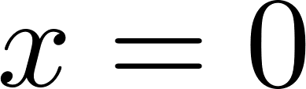


ทฤษฎีบท 6 ถ้า และ แล้วสมการไดโอแฟนไทน์
มีผลเฉลยที่เป็นจำนวนเต็มที่ไม่เป็นลบอยู่ในรูปแบบต่อไปนี้เท่านั้น คือ
บทพิสูจน์ ให้ และ เป็นจำนวนเฉพาะ โดยที่
ถ้า จาก ทฤษฎีบท 5 จะได้ว่า
เหลือพิสูจน์เพียง กรณีที่ จาก ทฤษฎีบท 3 จะได้ว่า (Contrapositive)
ดังนั้น กรณีที่ ไม่สามารถหาผลเฉลยได้

Slide 6
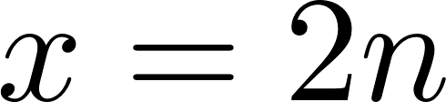
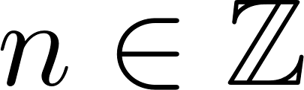
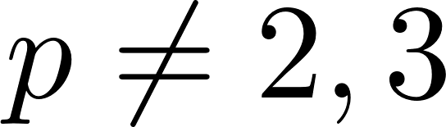
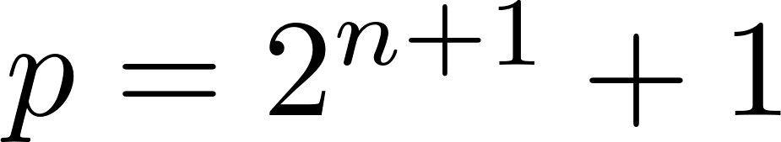
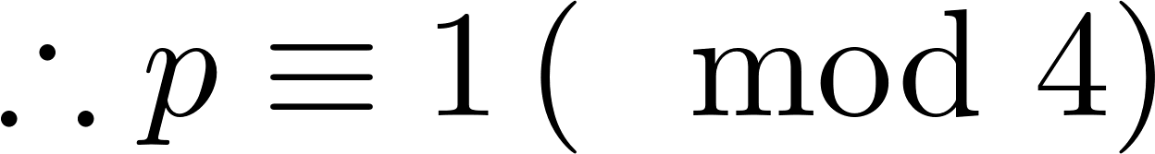
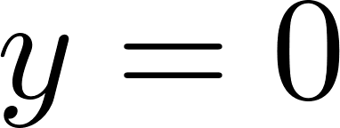

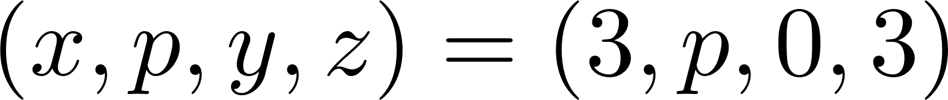
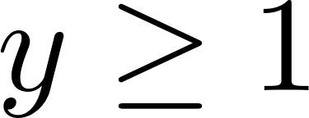
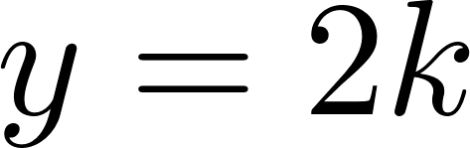
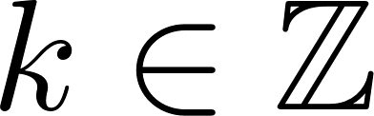
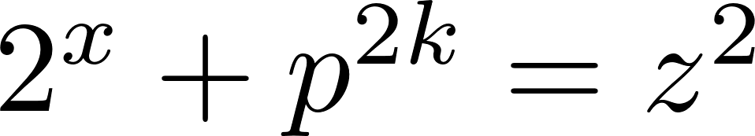
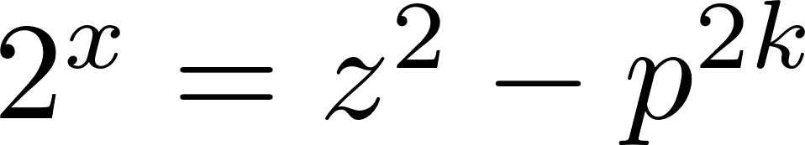
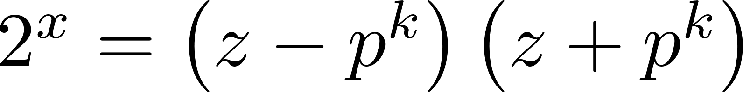
กรณีที่ เป็นจำนวนคู่ (Even) : สำหรับบาง
จาก และทฤษฎีบท 4 จะได้ว่า
ซึ่งเป็นไปไม่ได้ เนื่องจาก
กรณีที่ เป็นจำนวนคี่ (Odd) :
กรณีย่อย1 : จาก ทฤษฎีบท 2 จะได้ว่า
กรณีย่อย2 เป็นจำนวนคู่ : สำหรับบาง
จาก ใน
จะได้ว่า

Slide 7

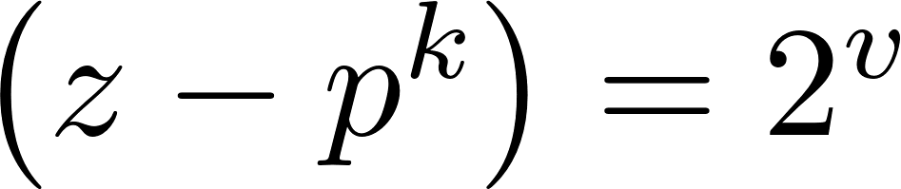
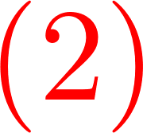
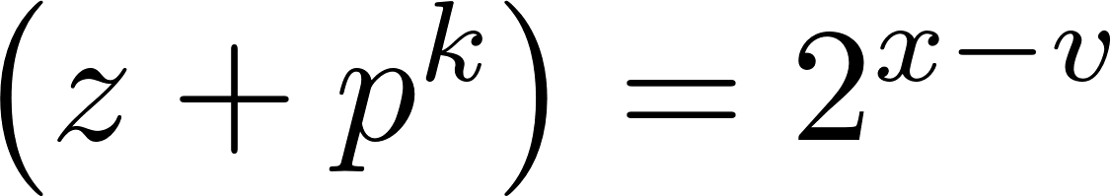
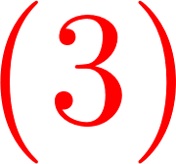
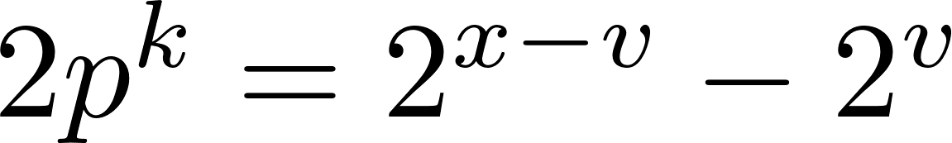
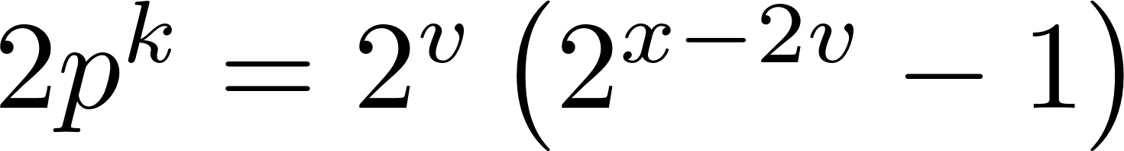
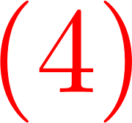
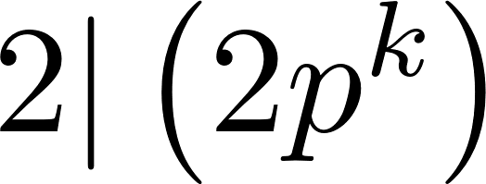
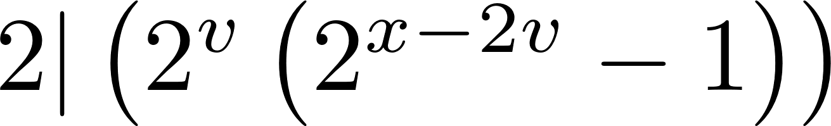
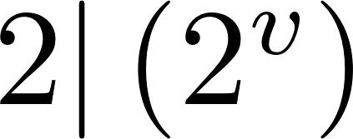
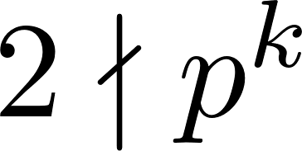
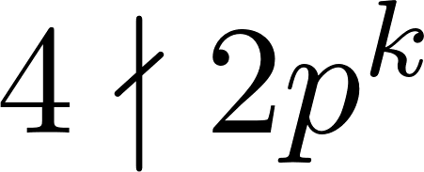







ดังนั้น จะมีจำนวนเต็มที่ไม่เป็นลบ ซึ่งทำให้
และ
จาก และ จะได้ว่า
$−$ :
จาก เนื่องจาก จะได้ว่า และ
เนื่องจาก ดังนั้น จะได้ว่า แล้ว
นั่นคือ , ดังนั้น
แทน ใน จะได้

Slide 8













พิจารณา :
เนื่องจาก สมมติว่า จาก
จะได้ว่า
ดังนั้น จะได้ ซึ่งเป็นไปไม่ได้ เนื่องจาก
ดังนั้น
พิจารณา สมมติ และ จะได้
จาก ทฤษฎีบท 1 (ข้อความคาดการณ์กาตาลัน)
จะได้ว่า ไม่มีผลเฉลย
ดังนั้น จะได้
จาก : จะได้
และจาก จะได้ว่า

Slide 9







พิจารณา :
เนื่องจาก ซึ่ง ดังนั้น
พิจารณา จะได้ว่า
เนื่องจาก จะได้ว่า
แก้หน้า 8

Slide 10


แก้หน้า 8
พิจารณา ซึ่ง
จาก จะได้ว่า , และ
โดย ทฤษฎีบท 1 (ข้อความคาดการณ์กาตาลัน)
มีผลเฉลยเพียงผลเฉลยเดียว คือ ดังนั้น จะได้ว่า
ดังนั้น ไม่มีผลเฉลย
จาก : จะได้
และจาก จะได้ว่า

Slide 11







เมื่อ
เพราะฉะนั้น
เป็นผลเฉลยของ

Slide 12










กรณีย่อย3 เป็นจำนวนคี่
จาก และ โดย จะได้ว่า ดังนั้น เป็นจำนวนคี่ เพราะฉะนั้น
จาก จะได้ว่า
เนื่องจาก และ เป็นจำนวนคี่ จะได้ว่า
แล้ว นั่นคือ
ซึ่งเป็นไปไม่ได้ เพราะว่า
ดังนั้น ไม่มีผลเฉลย

Slide 13
สรุปผลการศึกษา
ผลเฉลยที่เป็นจำนวนเต็มและไม่เป็นลบของสมการไดโอแฟนไทน์
กรณีที่ และ เป็นจำนวนเฉพาะ โดยที่
อยู่ในรูปแบบต่อไปนี้เท่านั้น คือ

Slide 14

เอกสารอ้างอิง
[1] Chotchaisthit, S. (2012). On The Diophantine Equation $4^{x}+p^{y}=z^{2}$ where 𝑝 is A Prime Number. American Journal of Mathematics and Sciences, 1 (1), p. 191 –193.
[2] Khan, M., Rashid, A. and Uddin, M .S. (2016). Non-Negative Integer Solutions of Two Diophantine Equations $2^{x}+9^{y}=z^{2}$and $5^{x}+9^{y}=z^{2}$2. Journal of Applied Mathematics and Physics, 4, p. 762 –765.
[4] Sroysang, B.(2013). More on The Diophantine Equation $2^{x}+3^{y}=z^{2}$. InternationalJournal of Pure and Applied Mathematics, 84(2), p. 133 –137.
[5] Tanakan, S. (2014).On The Diophantine Equation ${19}^{x}+2^{y}=z^{2}$. International Journal of Contemporary Mathematical Sciences, 9(4), p. 159 –162.

Slide 17



